Slide 1
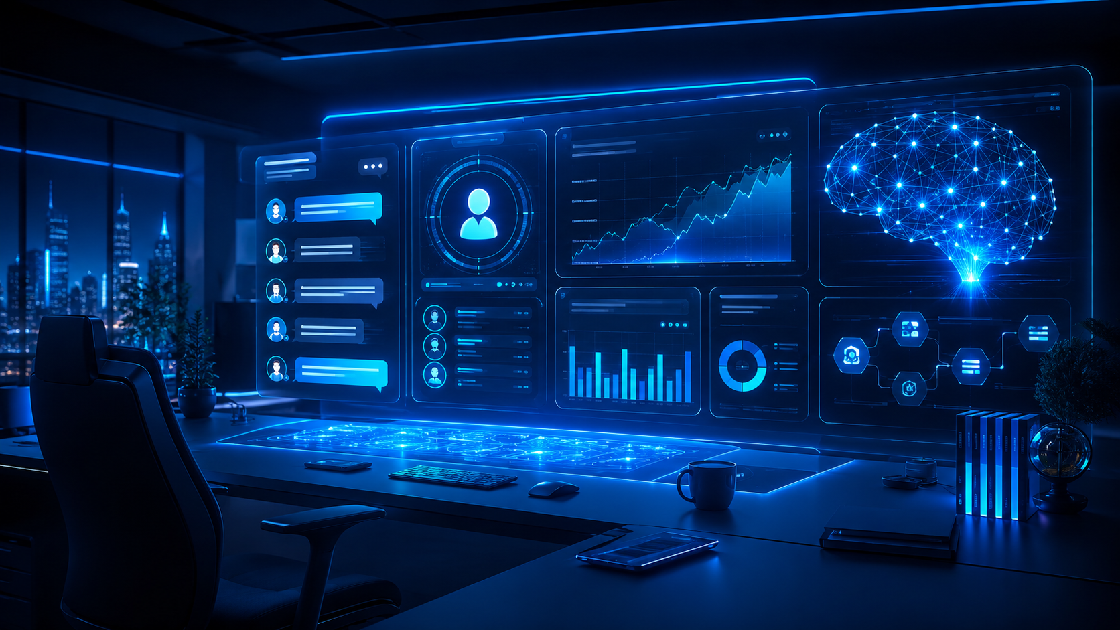
J
JU BIX AI
B
AI BUSINESS ECOSYSTEM
Искусственный интеллект и автоматизация для бизнеса
JU BIX AI
Единая цифровая экосистема: ИИ-агенты, CRM, продажи, маркетинг и аналитика в одном пространстве.
для сайта jubix.ru
презентация компании
jubix.ru

Slide 2

J
JU BIX AI
B
AI BUSINESS ECOSYSTEM
Проблема бизнеса
Много подрядчиков. Мало контроля.
Сайт, соцсети, реклама, CRM, монтаж роликов, отчёты и обработка заявок часто живут отдельно. В итоге теряются обращения, бюджет и время.
1
заявки остаются без ответа
2
реклама не показывает реальную отдачу
3
руководитель не видит полную картину
4
команда тратит часы на повторяющиеся задачи
jubix.ru

Slide 3
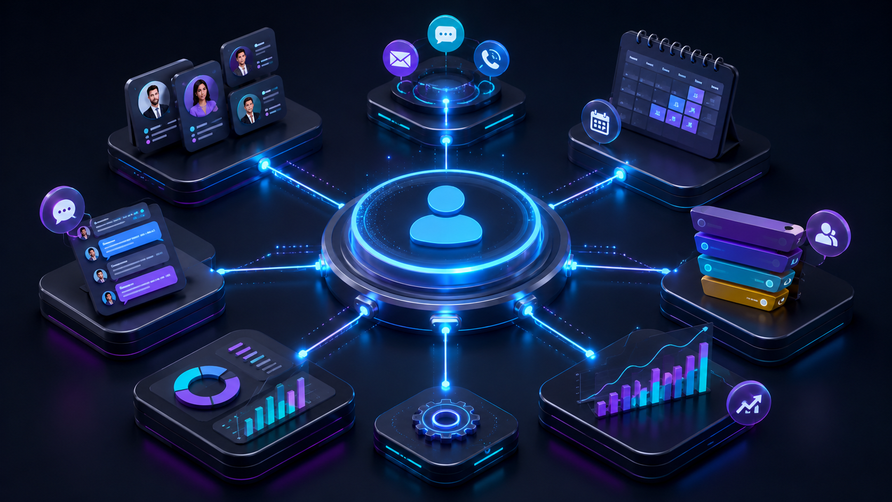
J
JU BIX AI
B
AI BUSINESS ECOSYSTEM
Решение JU BIX AI
Бизнес в одной программе
Мы объединяем коммуникации, клиентов, записи, продажи, рекламу и аналитику в единую систему, которую можно адаптировать под конкретную сферу.
24/7
1
ИИ + CRM
обработка обращений
единое рабочее пространство
автоматизация и контроль
jubix.ru

Slide 4
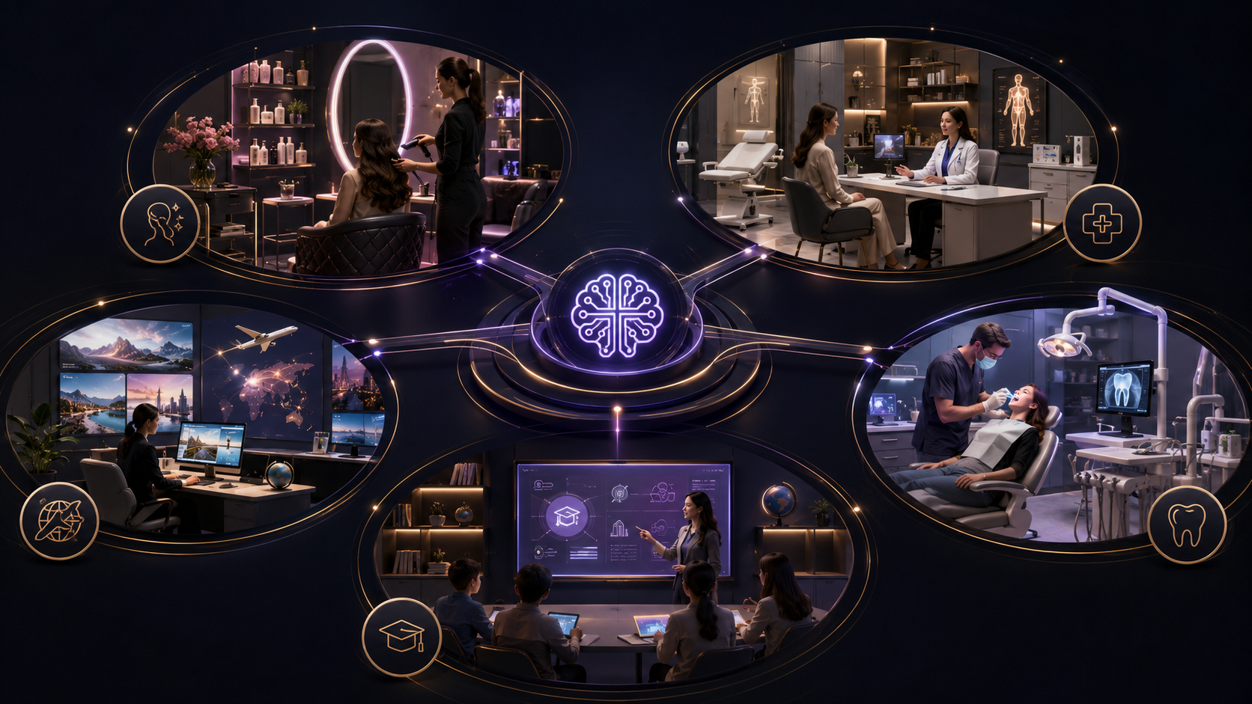
J
JU BIX AI
B
AI BUSINESS ECOSYSTEM
Продукты
Экосистема JU BIX AI
Собственные решения для ежедневной работы с клиентами, продажами, маркетингом и аналитикой.
ИИ-администратор
Отвечает, консультирует, записывает и напоминает клиентам.
ИИ-агенты
Агент продаж
Цифровые помощники для продаж, поддержки и маркетинга.
Ведёт клиента от первого вопроса до заявки или покупки.
JU BIX CRM
Автоматизация маркетинга
Клиенты, заявки, записи, переписки и этапы продаж.
Контент, рекламные источники, повторные касания и отчёты.
jubix.ru

Slide 5
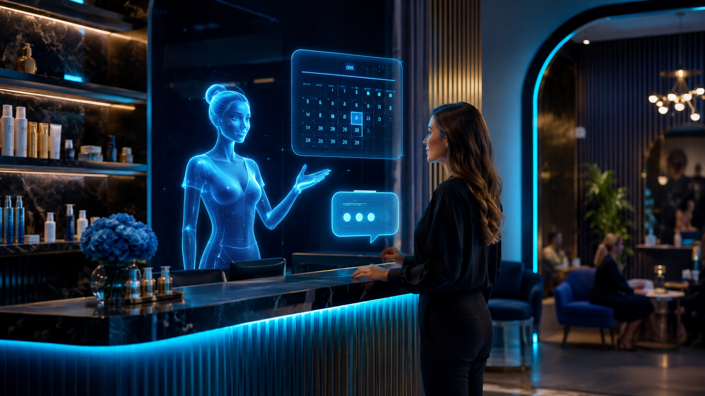
J
JU BIX AI
B
AI BUSINESS ECOSYSTEM
ИИ-администратор
Клиенту отвечают сразу — даже ночью
Цифровой администратор консультирует, уточняет потребности, помогает выбрать услугу, записывает и передаёт сложные вопросы сотруднику.
1
ответы на частые вопросы
2
запись, перенос и отмена визитов
3
напоминания и повторные касания
4
эскалация нестандартных ситуаций
jubix.ru

Slide 6
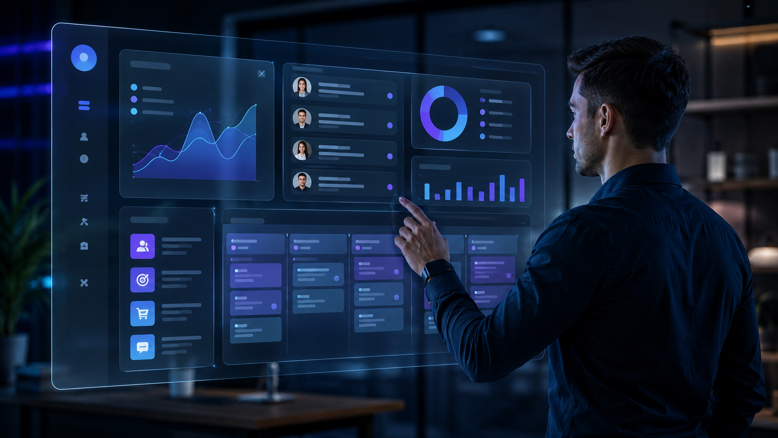
J
JU BIX AI
B
AI BUSINESS ECOSYSTEM
JU BIX CRM
Клиенты, заявки и продажи — под контролем
Система сохраняет историю переписок, статусы, записи, действия сотрудников и результаты работы ИИ-агентов.
История клиента
переписка, заявки, записи, комментарии
Воронка продаж
этапы, статусы, задачи и причины отказов
Работа команды
контроль действий сотрудников и ИИ-агентов
jubix.ru

Slide 7
J
JU BIX AI
B
AI BUSINESS ECOSYSTEM
Аналитика
Понятно, куда уходят деньги на рекламу
Система показывает источники заявок, конверсию в продажи, причины отказов и точки, где бизнес теряет клиентов.
1
источники обращений
Прозрачность
от рекламы до повторной продажи
2
эффективность рекламных каналов
3
этапы, где клиент отказывается
4
повторные продажи и возврат клиентов
jubix.ru

Slide 8
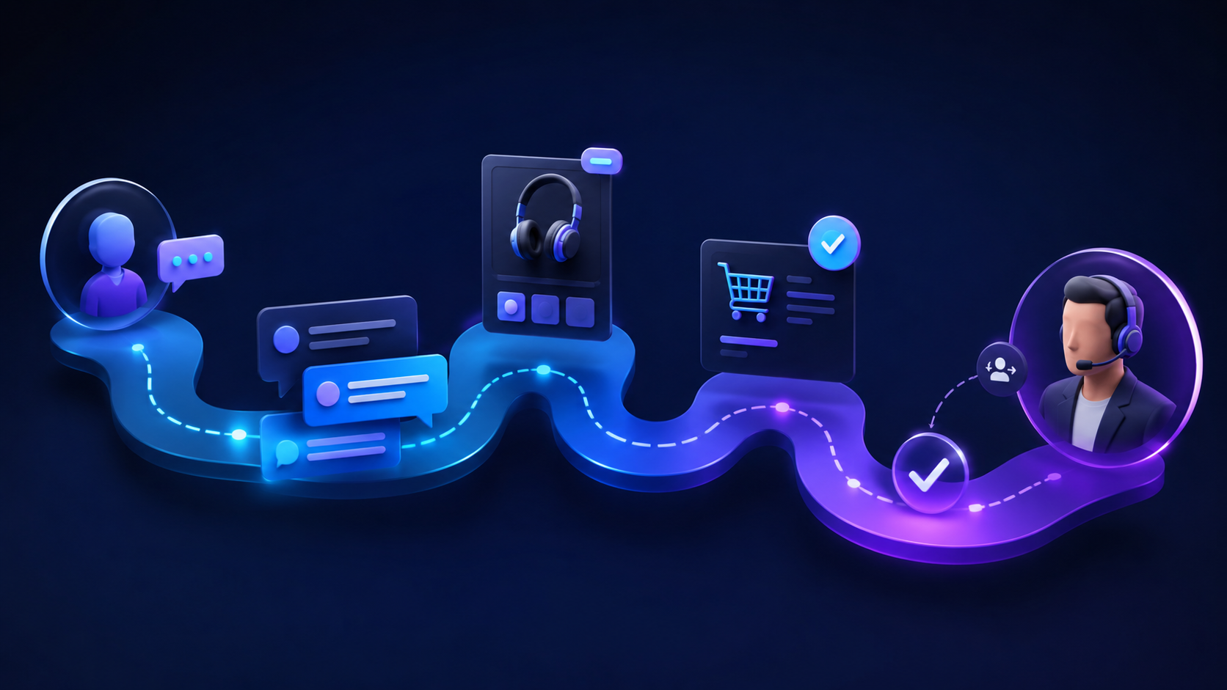
J
JU BIX AI
B
AI BUSINESS ECOSYSTEM
От первого сообщения до повторной продажи
Сценарии ИИ помогают вести клиента по понятному пути: вопрос → консультация → заявка → запись → напоминание → повторное обращение.
jubix.ru

Slide 9
J
JU BIX AI
B
AI BUSINESS ECOSYSTEM
Отраслевые решения
Настраиваем под сферу бизнеса
Сценарии, CRM, база знаний и автоматизации адаптируются под реальные процессы компании.
Салоны красоты
Стоматологии
Клиники
Учебные центры
Туризм
Сервисные компании
jubix.ru

Slide 10

J
JU BIX AI
B
AI BUSINESS ECOSYSTEM
Основатель
Дмитрий Полонский
Предприниматель с практическим опытом в маркетинге, продажах, автоматизации и работе с клиентами.
ТОТ-Тур
Дмитрий также является основателем туристической компании и маркетплейса туров ТОТ-Тур.
Beauty-индустрия
Более 7 лет опыта работы с салонами красоты и владельцами бизнесов.
Практическая основа
JU BIX AI создавался как ответ на реальные проблемы предпринимателей.
jubix.ru

Slide 11
J
JU BIX AI
B
AI BUSINESS ECOSYSTEM
Наш подход к внедрению
Не ставим “готовый шаблон”. Сначала изучаем бизнес, затем настраиваем систему под цели предпринимателя.
01
Анализ
02
Карта процессов
03
Настройка
услуги, клиенты, каналы, реклама
где теряются заявки и время
CRM, база знаний, сценарии ИИ
04
Интеграции
05
Запуск
06
Улучшение
сайт, Telegram, VK и рабочие сервисы
тестируем на реальных обращениях
смотрим аналитику и усиливаем сценарии
jubix.ru

Slide 12
J
JU BIX AI
B
AI BUSINESS ECOSYSTEM
Чем JU BIX AI отличается
Мы создаём не отдельного чат-бота, а управляемую систему для бизнеса.
Собственные продукты
Индивидуальная настройка
ИИ-агенты, CRM, аналитика и автоматизация в единой логике
под услуги, аудиторию, сотрудников и рабочие процессы
Прозрачный контроль
Постепенное внедрение
руководитель видит переписки, заявки, рекламу и причины отказов
можно начать с одного процесса и масштабировать систему
jubix.ru

Slide 13
J
JU BIX AI
B
AI BUSINESS ECOSYSTEM
Начните автоматизацию бизнеса с консультации
На первой встрече определим, какие процессы можно автоматизировать, где теряются заявки и с какого продукта лучше начать.
1
найдём точки потери клиентов
2
покажем, какие задачи можно передать ИИ
3
подберём первый этап внедрения
Получить консультацию
jubix.ru

